Slide 1
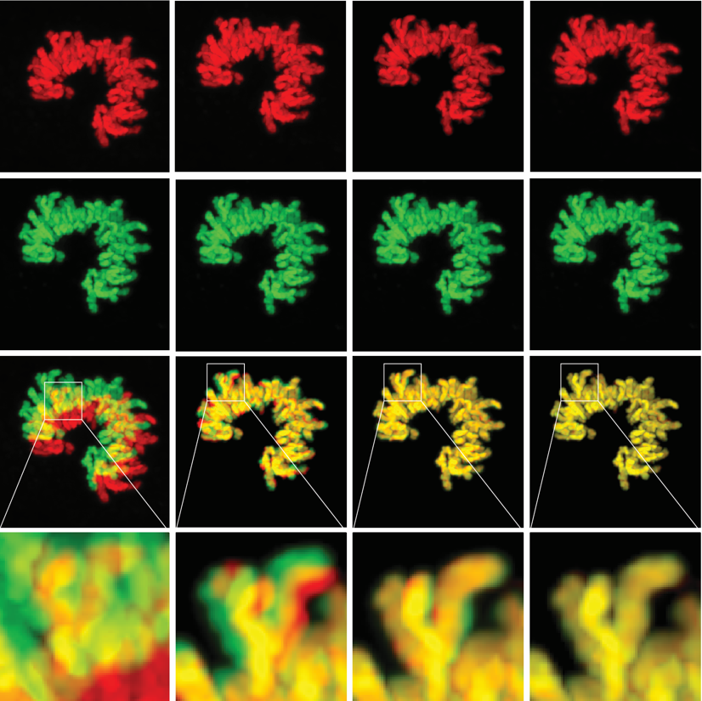
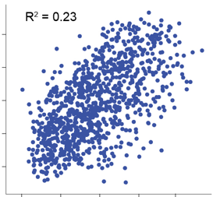
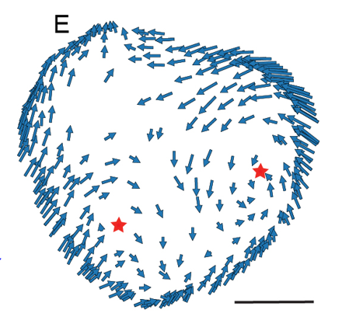
Python в биологията
Визуализация на данни
Анализ на изображения
Обработка на текст
Сравнение на канали;
Максимална проекция
Графики
Векторно поле на движение

Slide 2
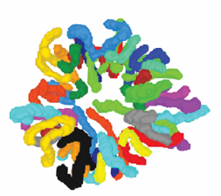
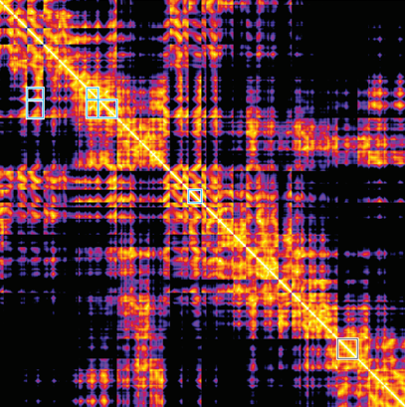
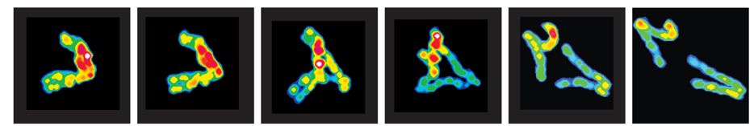
Python в биологията
Визуализация на данни
Анализ на изображения
Обработка на текст
Сегментация; проследяване
Контактна матрица
Псевдо оцветяване

Slide 3
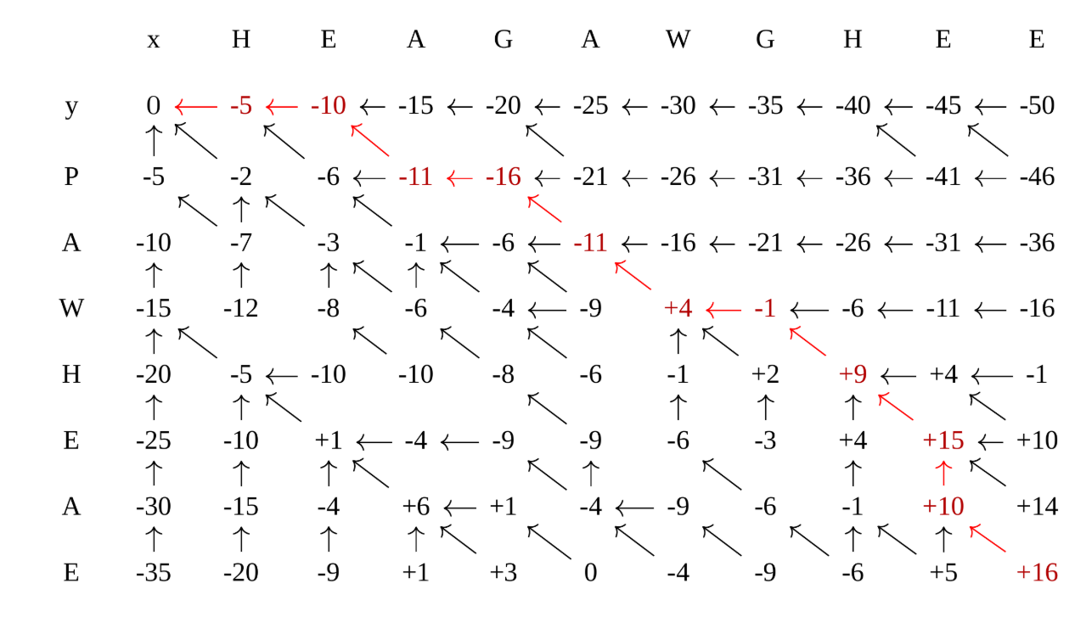
Python в биологията
Визуализация на данни
Анализ на изображения
Обработка на текст
0.026 -0.2
0.033 -0.1
0.030 -0.1
0.032 -0.1
0.021 -0.8
GAATTC
GGTTCCATATATATGGATTC
GTGCCTCCTGTGGATAGAT
TGTCTCGGATTCTGTGCAC
GTGCCTCCTGTGGATAGAT
GTGCCTCCTGTGGATAGAT
GTGCCTCCTGTGGATAGAT
GTGCCTCCTGTGGATAGAT
https://training.galaxyproject.org/
Парсване на файлове
Търсене
Сравняване на ДНК секвенции

Slide 4
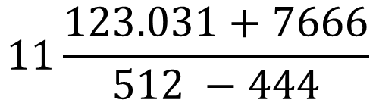

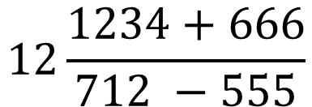



$$11\frac{123.031+7666}{512 −444}$$
-
$$12\frac{1234+666}{712 −555}$$
$${10}^{5}$$
= ?
$$2^{21}$$
+
$$2^{19}$$
+
$$2^{15}$$

Slide 5
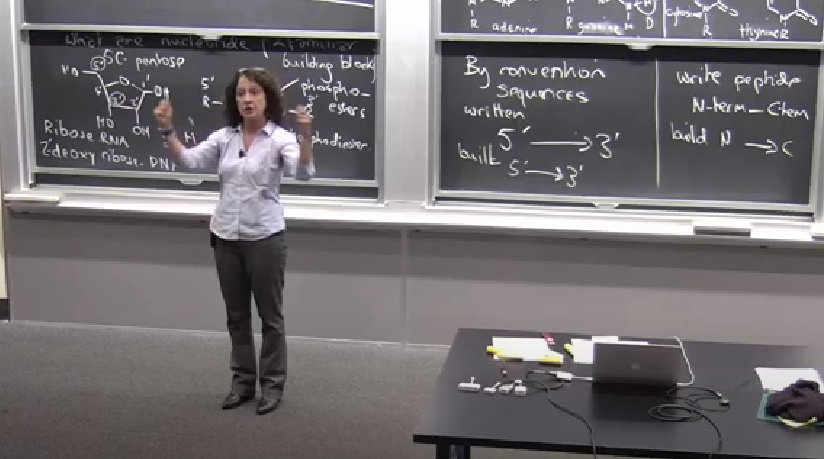
ocw.mit.edu

Slide 6
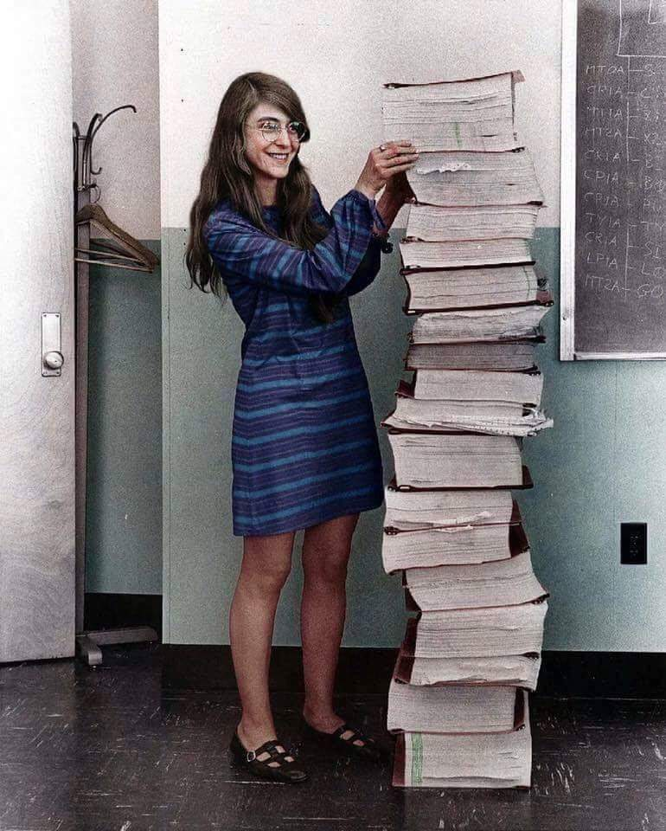

Slide 7
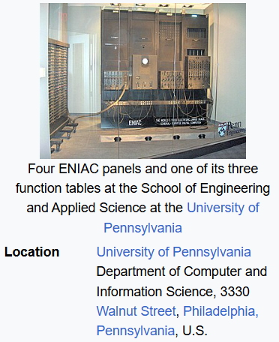

Slide 8
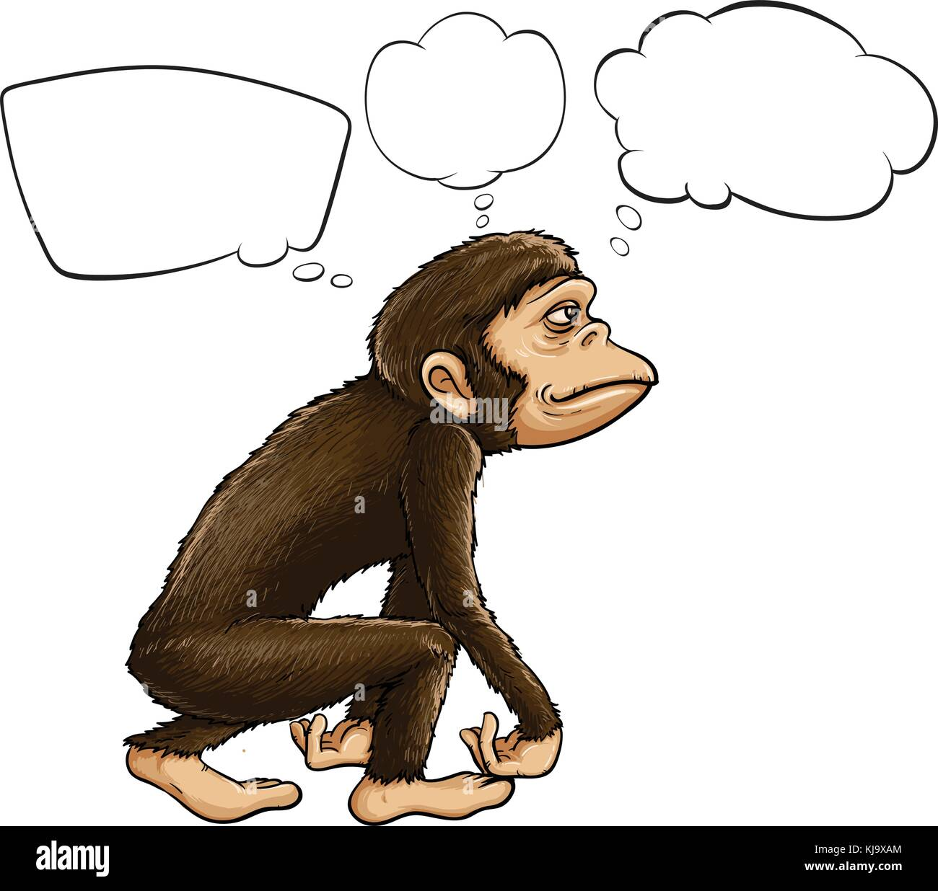
Бройни системи
10…
11…?
1…

Slide 9
1 1 1 1
2 2 10 2
3 3 11 3
4 4 100 4
5 10 101 5
6 11 110 6
7 12 111 7
8 13 1000 8
9 14 1001 9
10 20 1010 A
11 21 1011 B
12 22 1100 C
13 23 1101 D
14 24 1110 E
15 30 1111 F
16 31 10000 10
17 32 10001 11

Slide 10
1 1 1 1
2 2 10 2
3 3 11 3
4 4 100 4
5 10 101 5
6 11 110 6
7 12 111 7
8 13 1000 8
9 14 1001 9
10 20 1010 A
11 21 1011 B
12 22 1100 C
13 23 1101 D
14 24 1110 E
15 30 1111 F
16 31 10000 10
17 32 10001 11

Slide 11
1 1 1 1
2 2 10 2
3 3 11 3
4 4 100 4
5 10 101 5
6 11 110 6
7 12 111 7
8 13 1000 8
9 14 1001 9
10 20 1010 A
11 21 1011 B
12 22 1100 C
13 23 1101 D
14 24 1110 E
15 30 1111 F
16 31 10000 10
17 32 10001 11

Slide 12
1 1 1 1
2 2 10 2
3 3 11 3
4 4 100 4
5 10 101 5
6 11 110 6
7 12 111 7
8 13 1000 8
9 14 1001 9
10 20 1010 A
11 21 1011 B
12 22 1100 C
13 23 1101 D
14 24 1110 E
15 30 1111 F
16 31 10000 10
17 32 10001 11

Slide 13
1 1 1 1
2 2 10 2
3 3 11 3
4 4 100 4
5 10 101 5
6 11 110 6
7 12 111 7
8 13 1000 8
9 14 1001 9
10 20 1010 A
11 21 1011 B
12 22 1100 C
13 23 1101 D
14 24 1110 E
15 30 1111 F
16 31 10000 10
17 32 10001 11

Slide 14
Десетична Петична Двоична Шестнайсетична
1 1 1 1
2 2 10 2
3 3 11 3
4 4 100 4
5 10 101 5
6 11 110 6
7 12 111 7
8 13 1000 8
9 14 1001 9
10 20 1010 A
11 21 1011 B
12 22 1100 C
13 23 1101 D
14 24 1110 E
15 30 1111 F
16 31 10000 10
17 32 10001 11

Slide 15
Десетична Петична Двоична Шестнайсетична
1 1 1 1
2 2 10 2
3 3 11 3
4 4 100 4
5 10 101 5
6 11 110 6
7 12 111 7
8 13 1000 8
9 14 1001 9
10 20 1010 A
11 21 1011 B
12 22 1100 C
13 23 1101 D
14 24 1110 E
15 30 1111 F
16 31 10000 10
17 32 10001 11

Slide 16
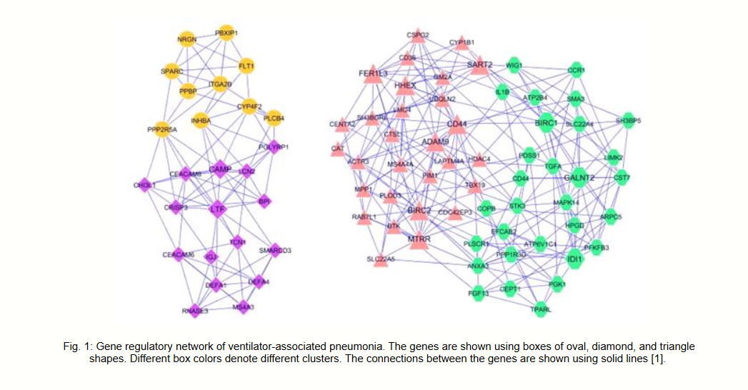
Gene Regulatory Networks
https://www.ese.wustl.edu/~nehorai/research/genomic/grn.html

Slide 17
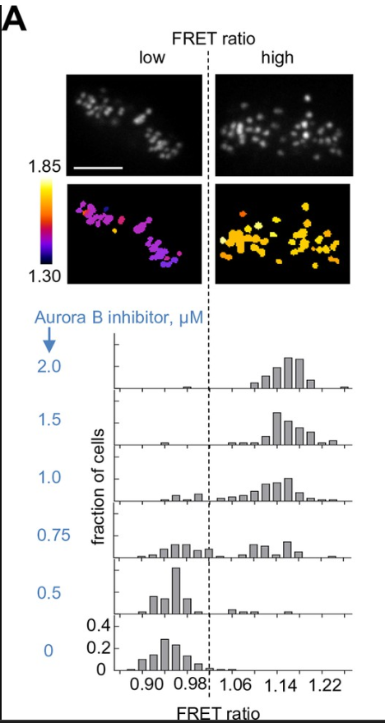
Двоична активност на киназата Aurora B
Kinase activity
high
low
Kinase activity

Slide 18
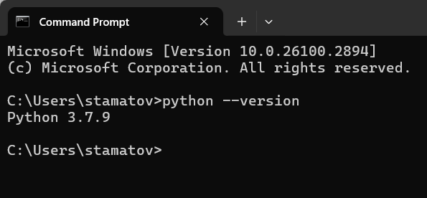

Slide 19
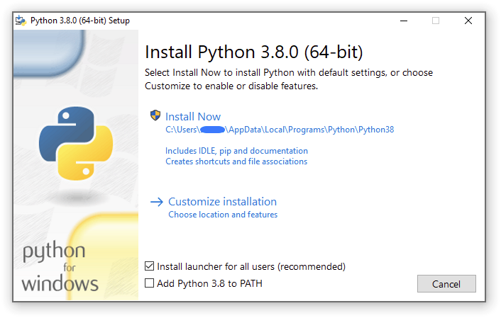

Slide 20
$$11\frac{123.031+7666}{512 −444}$$
-
$$12\frac{1234+666}{712 −555}$$
$${10}^{5}$$
= ?
$$2^{21}$$
+
$$2^{19}$$
+
$$2^{15}$$

Slide 21
Аритметични оператори в Python
Събиране +
Изваждане -
Умножение *
Деление /
Степенуване **
Остатък %
Целочислено делене //
Скоби ( )

Slide 22
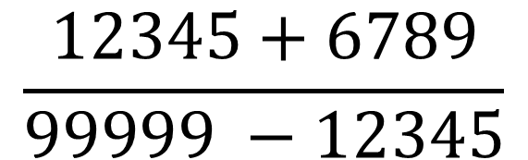
$$\frac{12345+6789}{99999 −12345}$$
= ?

Slide 23
Аритметични оператори в Python
Събиране +
Изваждане -
Умножение *
Деление /
Степенуване **
Остатък %
Целочислено делене //
Скоби ( )
По-малко <
По-голямо >
По-малко или равно <=
По-голямо или равно >=
Равно ==
Различно !=

Slide 24
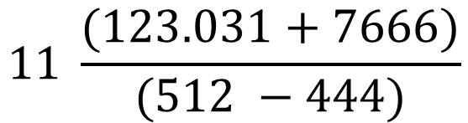

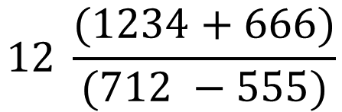

$$11 \frac{(123.031+7666)}{(512 −444)}$$
-
$$12 \frac{(1234+666)}{(712 −555)}$$
$${10}^{5}$$
= ?
$${(2}^{21}$$
+
$$2^{19}$$
+
$$2^{15}$$
)

Slide 25
Променливи
a = 2
b = 3

Slide 26
Променливи
a = 2
b = 3
c = a + b

Slide 27
Променливи
a = 2
b = 3
c = a + b
d = b % a

Slide 28
Променливи
a = 2
b = 3
c = a + b
d = b % a
b = 4

Slide 29
Променливи
a = 2
b = 3
c = a + b
d = b % a
b = 4
a = a + 2
a += 2
a = 17
print (a)

Slide 30
Променливи
a = 2
b = 3
c = a + b
d = b % a
b = 4
a = a + 2
a += 2
a = 17
print (a)
print (“Hello world”)

Slide 31
Променливи
a = 2
b = 3
c = a + b
d = b % a
b = 4
a = a + 2
a += 2
a = 17
print (a)
print (“Hello world”)
print (“a = “)
print (a)

Slide 32
Типове данни
Цяло число (integer) 17
Дробно число (float) 3.5
Логическa променлива (boolean) False
Стрингова променлива (string) ’’Taylor Swift’’

Slide 33
Типове данни
Цяло число (integer) 17
Дробно число (float) 3.5
Логическa променлива (boolean) False
Стрингова променлива (string) ’’Taylor Swift’’
Динамична промяна на типа
a = “3.5“
b = float(a)

Slide 34
$$11 \frac{(123.031+7666)}{(512 −444)}$$
-
$$12 \frac{(1234+666)}{(712 −555)}$$
$${10}^{5}$$
= ?
$${(2}^{21}$$
+
$$2^{19}$$
+
$$2^{15}$$
)

Slide 35
(
)
$$11 \frac{(123.031+7666)}{(512 −444)}$$
-
$$12 \frac{(1234+666)}{(712 −555)}$$
$${10}^{5}$$
= ?
$${(2}^{21}$$
+
$$2^{19}$$
+
$$2^{15}$$
)

Slide 36
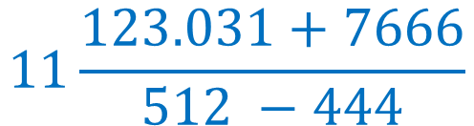

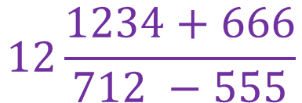



$$11\frac{123.031+7666}{512 −444}$$
-
$$12\frac{1234+666}{712 −555}$$
$${10}^{5}$$
= ?
$$2^{21}$$
+
$$2^{19}$$
+
$$2^{15}$$
10**5 * (11 * (123.031 + 7666) / (512-444) - 12 * (1234 + 666) / (712 - 555)) / (2**21 + 2**19 + 2 **15)

Slide 37
$$11\frac{123.031+7666}{512 −444}$$
-
$$12\frac{1234+666}{712 −555}$$
$${10}^{5}$$
= 42.00000071159546
$$2^{21}$$
+
$$2^{19}$$
+
$$2^{15}$$
10**5 * (11 * (123.031 + 7666) / (512-444) - 12 * (1234 + 666) / (712 - 555)) / (2**21 + 2**19 + 2 **15)

